Slide 1
Главное управление МЧС России по Ярославской области ведет набор кандидатов на поступление в ВУЗы системы МЧС России на бюджетной основе

Slide 2
Учебные заведения МЧС России:
• Академия ГПС МЧС России (город Москва),
• Санкт – Петербургский университет ГПС МЧС России,
• Ивановская пожарно-спасательная академия ГПС МЧС России.

Slide 3
Направления подготовки:
- «Пожарная безопасность»
- «Техносферная безопасность»
- «Информационные системы и технологии»
- «Правовое обеспечение национальной безопасности»
- «Судебная экспертиза»

Slide 4
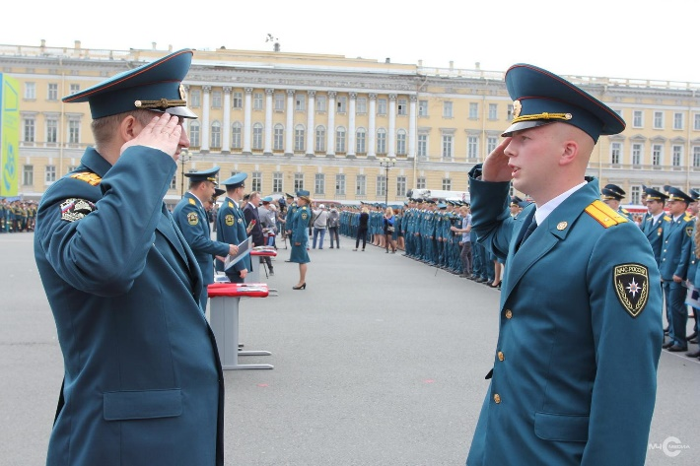
Требования:
Поступив на обучение в ВУЗ системы МЧС России:
вы станете квалифицированным специалистом и будущим сотрудником внутренней службы ФПС ГПС МЧС России;
вы будете обеспечены форменной одеждой, местами в общежитии казарменного типа, питанием и денежным довольствием, которое зависит от курса обучения (от 13000 до 30000);
вы получите диплом государственного образца с присвоением специального звания «лейтенант внутренней службы», гарантию трудоустройства после окончания ВУЗа, право сотрудника и членов его семьи на бесплатное медицинское обслуживание, право на пенсию при выслуге 20 лет и более(5 лет обучения входит в выслугу лет).
Образование не ниже полного общего.
Требования к состоянию здоровья для прохождения военно-врачебной комиссии (согласно Приказа МЧС России от 30 августа 2018 г. № 356 "О требованиях к состоянию здоровья граждан, поступающих на службу в федеральную ФПС ГПС России»

Slide 5
Информация по поступлению и прием документов
проводится в отделе кадров Главного управления МЧС России по Ярославской области
Тел. 79-09-95
Контактная информация для абитуриентов, проживающих в Ярославской области:
- г. Рыбинск, ул. Стоялая, 30/ Герцена, 2, тел. (4855) 22-26-73
- г. Ростов, ул. Чистова, д. 46, тел. (48536) 6-12-09
- г. Углич, Рыбинское шоссе, д. 36а, тел. (48532) 5-16-40

